Slide 1
佛教在南亞及東亞的發展 導論：佛教的三大語系
講師: Dr. SIK Fa Ren (釋法忍博士)
Email: faren@hku.hk

Slide 2
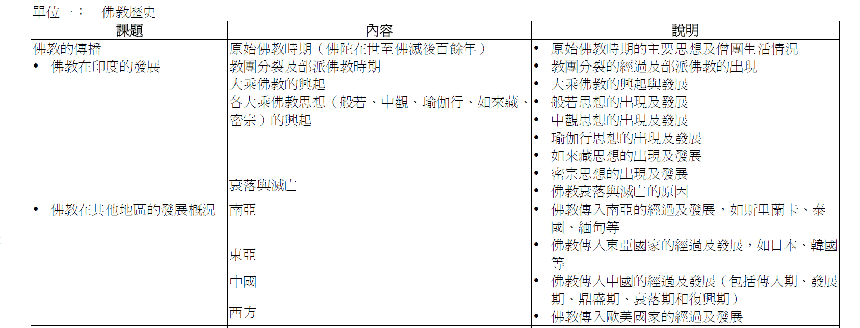

Slide 3
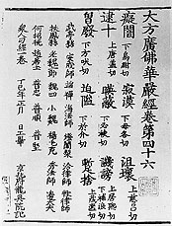
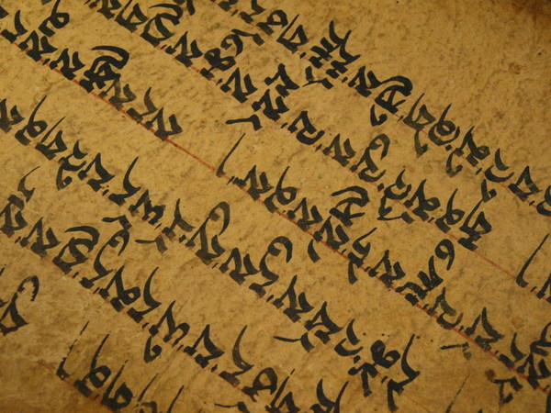
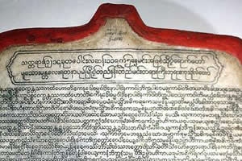
三大語系
近代佛學者，為了研究整個佛教學說的方便，按照語文分為三大系，即漢語系、藏語系、巴利語系。

Slide 4
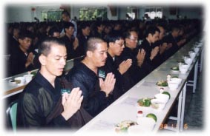
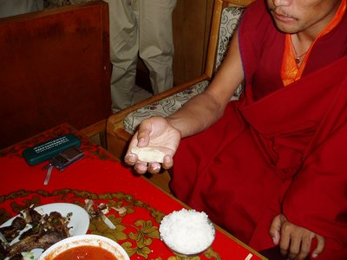

Slide 5
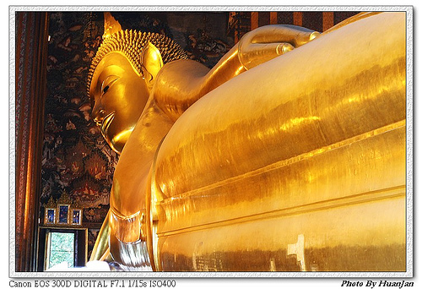

Slide 6
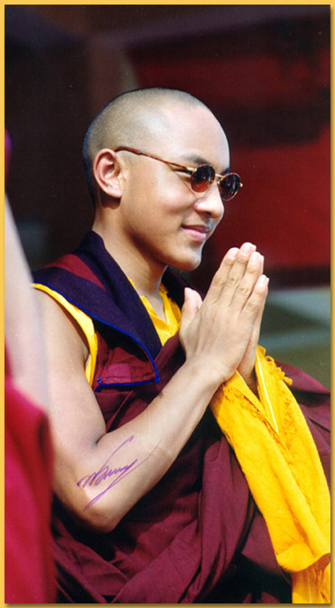
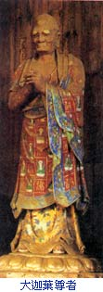
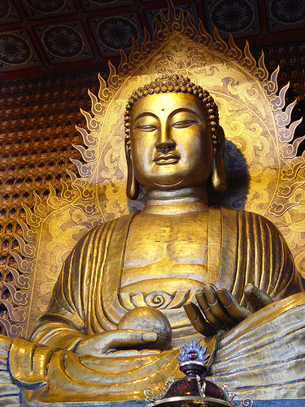

Slide 7
古印度佛教向外流傳，哪個國王首先派僧團到外傳教？
阿育王於西元前三世紀
阿育王柱

Slide 8
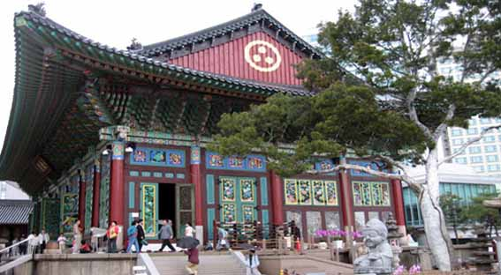
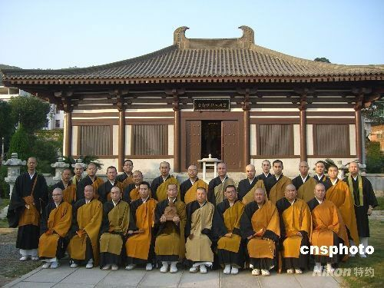
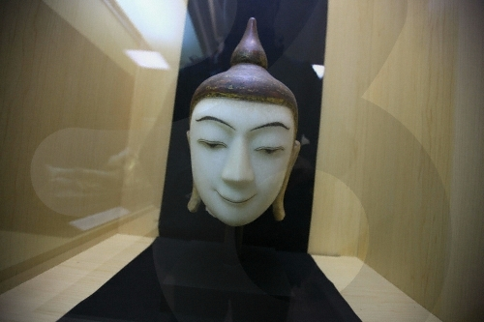
學科知識內容
佛教發展於印度，其後分成兩大系統向國外傳播發展：向北方流傳到中國內地及西藏，再傳到韓國、日本、越南等地，屬於北傳佛教 。
韓國佛教
日本佛教

Slide 9
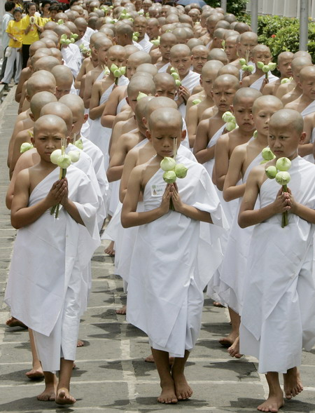
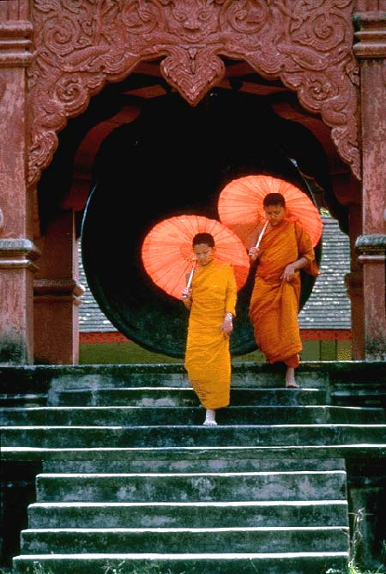
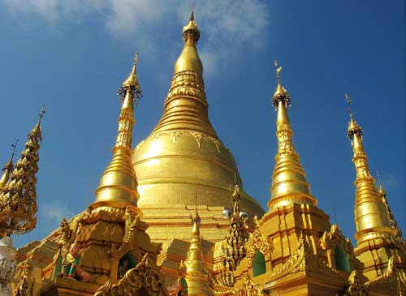
向南方流傳到斯里蘭卡，然後再傳到東南亞的緬甸、泰國、柬埔寨、老撾，及中國雲南傣族等地區，屬於南傳佛教。
泰國佛教
緬甸佛塔

Slide 10
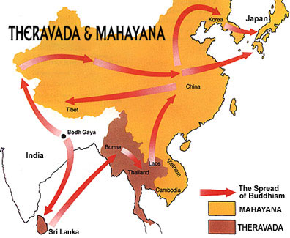

Slide 11
一、佛教傳入斯里蘭卡
在公元前第三世紀后期，印度阿育王（公元前２６９～２３２）護持佛教，舉行第三次結集後，向外地派遣九個傳教僧團，其中一支由摩哂陀長老 ( 阿育王的兒子) 領導至斯里蘭卡。
當時的斯里蘭卡社會制度和文化和印度大陸相似 ，他第一次說法即得到國王的皈信，使上座部佛教在斯國弘揚，並在首都阿耨羅陀建造大寺供養僧團 ，佛教迅速發展起來。

Slide 12
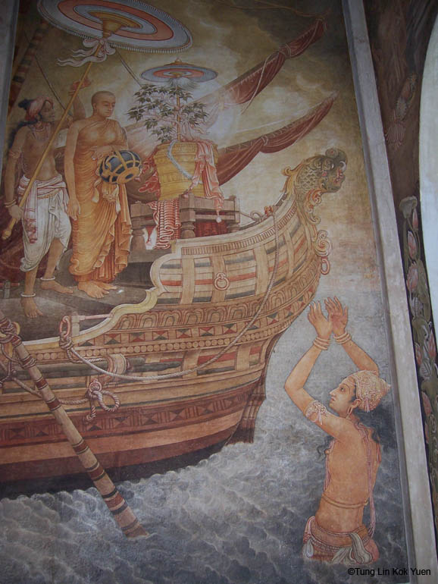
阿育王出家的女兒僧迦密多比丘尼到達斯國，成立比丘尼僧團。
僧迦密多比丘尼帶著菩提樹分枝到達斯國
以後佛教二百年的發展，都以大寺教團為中心。

Slide 13
天愛帝須王受摩哂陀長老的引導皈信佛教后，請求摩哂陀在全島各地建立“戒壇”傳授戒法，使僧種住世不斷，佛法長久興盛。 這一傳授戒法，從公元前三世紀起，影響到現在南傳上座部的傳承不絕。

Slide 14
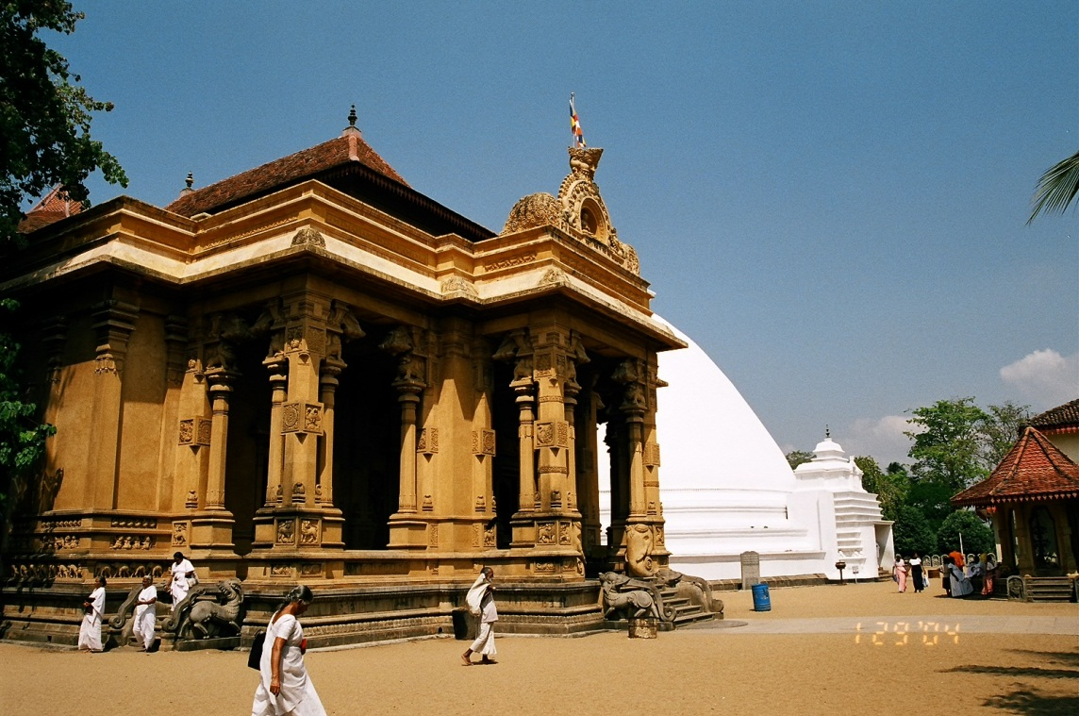
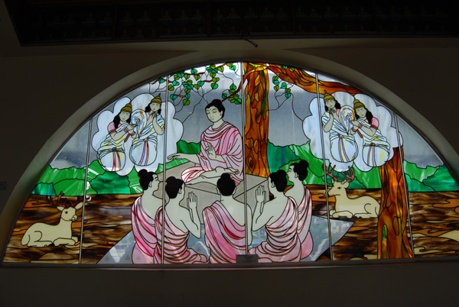
摩哂陀長老豐富了斯國的文化，如栽植大菩提樹的分枝、建築佛寺 、引入三藏，促進斯國文學的發展。
斯里蘭卡玻璃裝飾畫

Slide 15
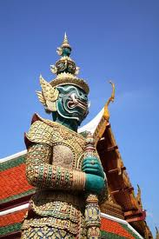
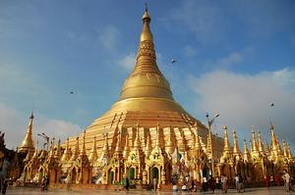
概念圖
佛教
斯里蘭卡
緬甸/泰國

Slide 16
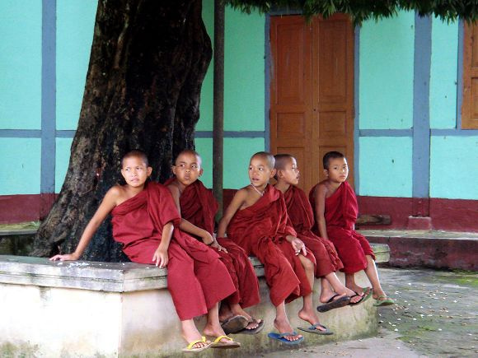
一.佛教傳入緬甸
《島史》及孟族文獻的記載，緬甸在公元五、六世紀已經傳入了上座部佛教，後來大乘佛教及密宗也慢慢傳入緬甸。公元１０４４年，阿奴律陀（公元１０４４～１０７７）建立強大的蒲甘王朝，熱忱擁護佛教改革，特別是上座部佛教，不久，上座部佛教興盛發達，普及全國。而原先的各派，包括蒲甘原有的上座部、大乘佛教、密教，以及婆羅門教，漸被淘汰消失。

Slide 17
佛教傳入泰國
最早的說法，是印度阿育王時代已傳入，但這說法只是傳說，未能證明。
「素可泰」王朝（西元十三世紀），當時泰國境內已有大乘佛教和自緬甸蒲甘王朝傳入的上座部佛在流傳，但並沒有形成一個主流的宗派，
其次，一般人民也信鬼神，吉蔑族人有部分兼信婆羅門教。“素可泰”王朝的坤藍甘亨王禮請斯裡蘭卡僧團的出家人至素可泰弘揚佛法，後來成為主流的宗派。

Slide 18
漢傳佛教 – 朝鮮與日本

Slide 19
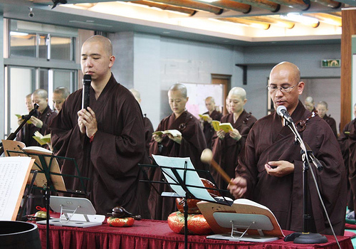
漢語系佛教
出現於大乘佛教的發展晚期，即傳入中國境內的大乘佛教；
隋、唐以後發展起來的天台宗、華嚴宗、凈土宗、法相宗、三論宗、禪宗、律宗和密宗等大乘八宗。

Slide 20
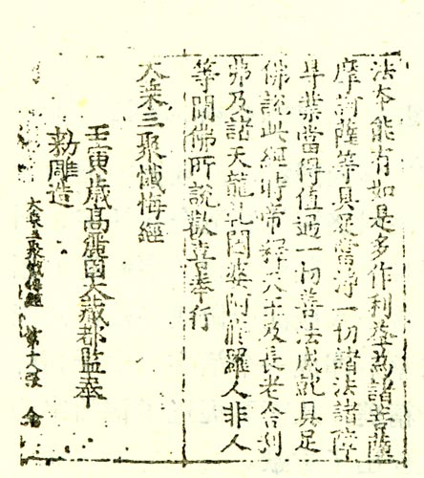
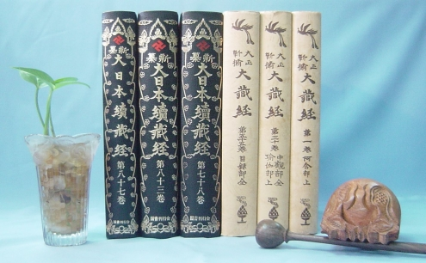

Slide 21
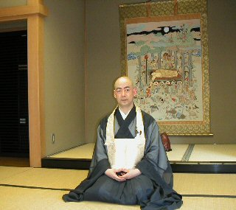
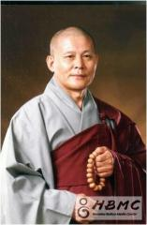

Slide 22
韓國佛教唱誦極像漢傳
https://docs.google.com/file/d/0B9toOO4laDOqTWNWR1ZBRHVFYlk/edit?pli=1

Slide 23
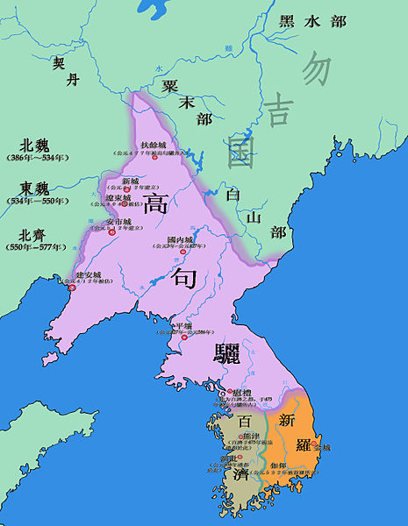

Slide 24
時間軸
西元四世紀
高句麗
百濟 (西元541)
佛教自中國傳入
著名僧人到中國
學佛。
到中國當時的
梁朝求取涅槃
等經及工匠
高麗 (西元918)
新羅 (西元549)
百濟 (西元541)
高麗將領王建稱
王，並滅掉後百
濟和後新羅，重
新統一半島。此
時佛教宗派被統
稱為”五教二宗”
梁武帝遣使偕同
新羅學僧覺德送
佛舍利到新羅
到中國當時的
梁朝求取涅槃
等經及工匠
李朝 (西元1392)
現代
形成7個宗派。
被分為禪、教兩
大體系。
宗派林立。其中
勢力最大是曹溪
宗和太古宗。

Slide 25
一、高句麗佛教
高句麗帝王早期多信佛，更有不少高僧渡海至日本傳教，其中惠慈被日本聖德太子禮請為師；爾後慧灌則任僧正之職，並為日本三論宗始祖，佛教因此廣為傳揚。
直到榮留王七年(625)，王遣使入唐傳回道教後，佛教才受到迫害，不受歡迎，高句麗卻也走上滅國之途(675年)。

Slide 26
二、百濟佛教
百濟佛教諸王亦崇信佛教，至六世紀初，高僧輩出，其中以謙益盛弘律宗，推為百濟律宗之祖，最為有名。百濟佛教對隔海的日本也有深遠影響，聖王二十四年(546)致贈佛像、經書等予日本，是為佛教傳入日本之始；至日本弘法的百濟僧侶大增，主要以弘傳三論和成實二宗為主。

Slide 27
三、新羅佛教
朝鮮半島三國中，佛教雖最晚傳入新羅，但發展卻最為興盛。
到了真興王時代(540-575在位)，佛教的發展，新羅在統一朝鮮半島前，高僧圓光和慈藏都曾前來中國參學，回國後不僅大弘佛法，且受朝廷重視，輔佐國政。七世紀中葉，新羅統一全國後，
佛教受中國唐朝的影響，大乘各宗傳入，元曉、義湘大師弘傳華嚴；圓測、太賢大師宣揚法相，因此，華嚴、法相兩宗最為盛行。

Slide 28
另外淨、律、密等宗派也日漸弘傳，禪宗在新羅後期至高麗初期已發展為九派之多。
概言之，新羅佛教因受到王室的支持，寺院遍佈，碩德輩出，著作豐富，為後繼的高麗佛教奠定了發展的基礎，
初期依然充滿王權貴族專屬的色彩，在元曉等高僧的努力下，佛教開始流傳民間，也逐漸脫離中國的傳承，樹立朝鮮佛教獨特的教學。

Slide 29
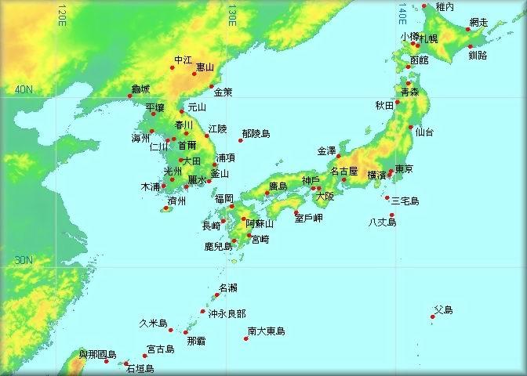
日本是島國，於唐高宗時代與中國發生戰爭前一直有獨特的文化，戰敗後才全面輸入中國的古文化，所以能保持相當的自己文化，並非全面中國化。

Slide 30
III. 日本佛教的特色
一、佛教的本地化：神佛合一
自唐代引入日本後，佛教因與古來的神道思想同化、融和，而有所謂「本地垂跡」 、「神佛合一」思想的產生，自此以後，佛教與神道便成為日本宗教思想的一個整體，
直至明治時代，國家主義盛行，政府實行「神佛分離」政策，推崇神道教 ，貶低佛教。

Slide 31
明治維新 (1868－)
明治天皇頒布「神佛分離令」，以神道教為國教，又迫令僧侶沿用俗姓，甚至鼓勵僧侶食肉帶髮娶妻。佛教進入困厄時期。
明治二十年前後，自由研究佛學的新風氣普遍展開，佛教大學的建立、經典的整理，以及佛學辭典的編纂發行等工作，更充實了日本現代佛學的內容。
而在信仰方面，已經脫離中國佛教型態與觀念，並且在日本文化醞釀下的佛教也已普及於民間。二次世界大戰後，佛教更是蓬勃發展，新興宗教如雨後春筍般成立，發展極為迅速。

Slide 32
二、和政治關係密切
在二次大戰前，日本天皇一直被視為「神」，是神道教主神天照大神的直系子孫，為了滿足政治上的需要，宗教一直在日本政治中不可或缺的地位。佛教自傳入後就被天皇視為保護政權的宗教，佛教徒也以護持政權為己任，因此佛教成為與皇室有密切關係的國家佛教。
日本為維護國家安危，特重密教的咒術祈禱，因此咒術祈禱深深融入日本民眾的生活之中，成為追求現世利益的良方。古代天皇退位後自稱「上皇」，有很多「上皇」出家後稱「法皇」 ，可見皇室和佛教關係密切。

Slide 33
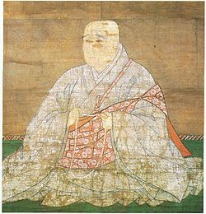
後白河法皇像

Slide 34
日本佛教的教化特徵
日本佛教自初傳入已經是國家化、社會化，是國家重要的教化工具，佛教深入社會各階層，不只是宗教層面的信仰，更融入人民的生活裏，日本人的婚喪喜慶都和佛教有密切關係，日本的文學、劍道、茶道、繪畫等等，都深受佛教的影響。
二十世紀後，日本佛教各大宗派更各自發展法會祝禱、辦學教育、社會慈善、學術研究等，佛教事業欣欣向榮，尤以佛學研究堪稱代表。

Slide 35
日本佛教有“在家化”的特色，對出家、在家的界限並不很分明。
至今各宗雖傳戒法(一日即成)，但三壇大戒早已廢絕，寺院僧侶多娶妻生子，和傳統佛教的持戒嚴謹大有不同。

Slide 36
“明治維新”後，西風東漸，日本接受西洋新學術觀念和治學方法，並應用在佛學研究上，興起了佛教之高等教育，成立了許多佛教的大學，成為其中一個世界級的佛學研究重鎮。
隨著七十年代的經濟起飛，日本佛教向西方輸出了日本佛教文化（主要是指禪，把禪從東方引入西方，成為現代西方佛教其中一個主流。

Slide 37
Thank You !

